Slide 1
Содержание
Агрегатное состояние вещества
Цель проекта
Распределение Максвелла-Больцмана
Математическая модель
Физическая модель
Параметры модели
Программная реализация

Slide 2
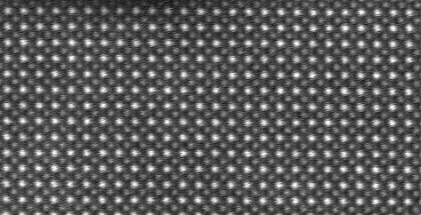
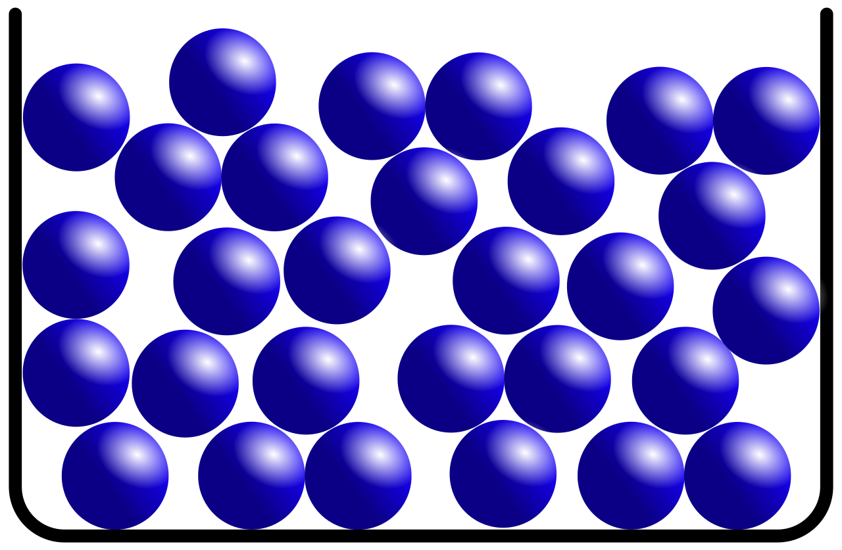
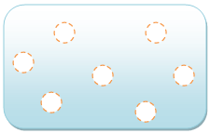
Агрегатное состояние вещества
Твердое
В твёрдом состоянии вещество сохраняет как форму, так и объём.
При низких температурах все вещества замерзают — превращаются в твёрдые тела.
Жидкое
В жидком состоянии вещество сохраняет объём, но не сохраняет форму.
Жидкое состояние обычно считают промежуточным между твёрдым телом , газом и водой.
Газообразное
Газообразное состояние характерно тем, что оно не сохраняет ни форму, ни объём
Причем заполняет весь доступный ему объём. Это состояние, свойственное веществам с малой плотностью.

Slide 3
Газообразное состояние вещества
Одно из трех основных агрегатных состояний вещества не считая плазму, характеризующееся очень слабыми связями между составляющими его частицами (молекулами, атомами или ионами), а также их большой подвижностью. Частицы газа почти свободно и хаотически движутся в промежутках между столкновениями, во время которых происходит резкое изменение характера их движения. Газообразное состояние — самое распространённое состояние вещества Вселенной. Чтобы испарить жидкость в газ, вовсе необязательно её нагревать. Можно уменьшить атмосферное давление поднятием на высоту, либо вакуумированием.

Slide 4
Цель проекта
Тип проекта – Исследовательский
Цель проекта – Изучение распределения Максвелла-Больцмана. Моделирование движения частиц газа.
Проблема проекта – определить параметры движения частиц(случайного процесса)
Способы решения – моделирование с использованием персонального компьютера
Условие моделирования:
Абсолютно упругий удар

Slide 5
Распределение Максвелла-Больцмана
Распределение Максвелла лежит в основе кинетической теории газов, объясняющей многие фундаментальные свойства газов, включая давление и диффузию. С его помощью вычисляются средние и наиболее вероятные скорости и энергии молекул газа. Оно также применимо для описания электронных процессов переноса и других явлений в физике и химии. Распределение Максвелла может быть получено при помощи статистической механики.

Slide 6
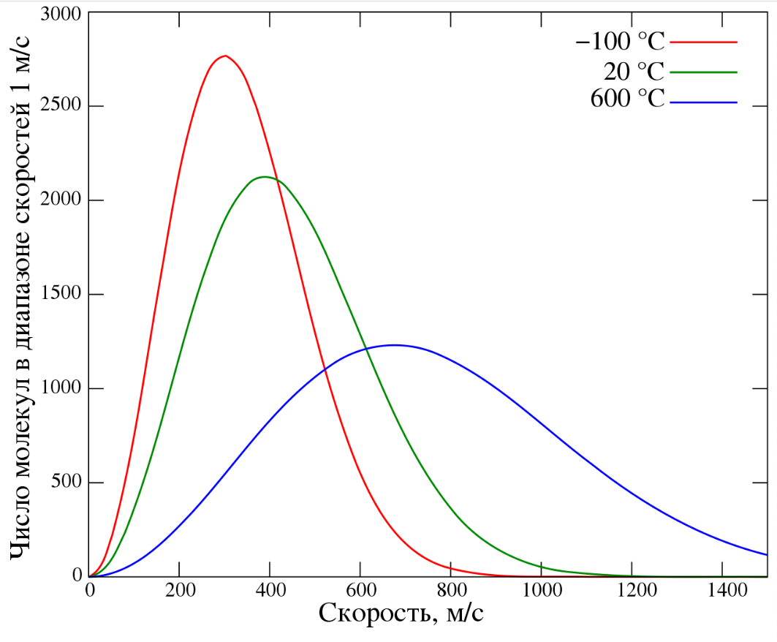
Распределение Максвелла-Больцмана

Slide 7
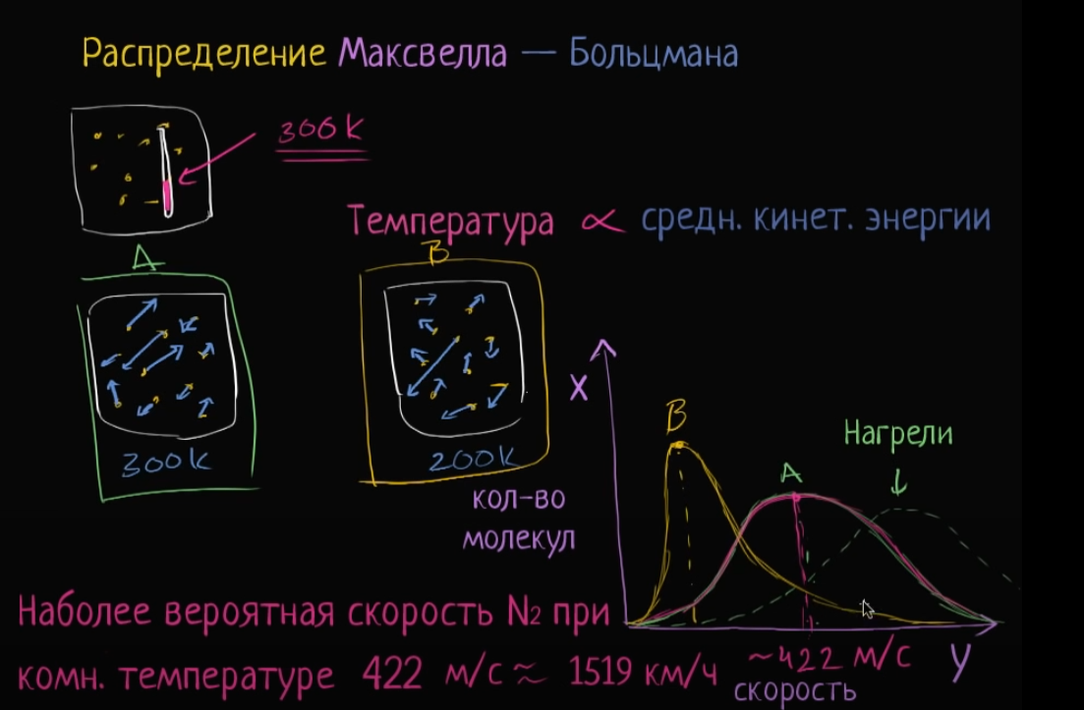
Распределение Максвелла-Больцмана

Slide 8

Математическая модель
Скорости и массы частиц задаются случайным образом в заданном пределе.
Формула расчета скорости частиц при соударении.
$\vec{v_{1}}=\frac{\left(m_{1}−m_{2}\right)\vec{v_{1}}+2m_{2}\vec{v_{2}}}{m_{1}+m_{2}}$ $\vec{v_{2}}=\frac{\left(m_{2}−m_{1}\right)\vec{v_{2}}+2m_{1}\vec{v_{1}}}{m_{1}+m_{2}}$

Slide 9
Физическая модель
Модель выполнена в среде разработки Microsoft Visual Studio
Язык программирования С++
Библиотека визуализации OpenGL
https://github.com/AndreySokolovV/PhysProj

Slide 10
Параметры модели
Количество частиц
Минимальная и максимальная скорость движения
Минимальная и максимальная масса частиц

Slide 11
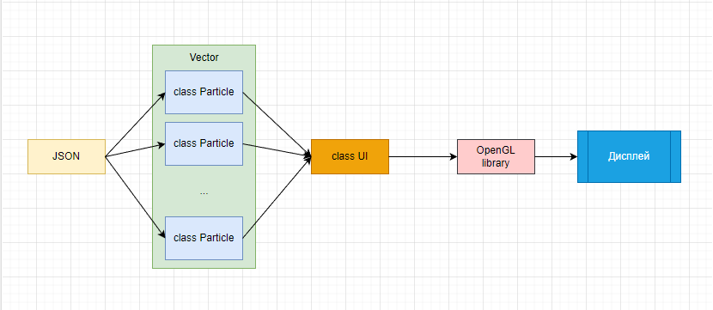
Программная реализация

Slide 12
Формат JSON
JSON (JavaScript Object Notation) - текстовый формат обмена данными, основанный на JavaScript. Как и многие другие текстовые форматы, JSON легко читается людьми
{
"firstName": "Иван",
"lastName": "Иванов",
"address": {
"streetAddress": "Московское ш., 101, кв.101",
"city": "Ленинград",
"postalCode": 101101
},
"phoneNumbers": [
"812 123-1234",
"916 123-4567"
]
}
В моём проекте JSON используется для задания параметров модели

Slide 13
Класс Particle
template <typename T>
class Particle
{
private: T m_x;
T m_y;
T m_dy;
T m_dx;
T m_size;
Color m_color;
T m_Weight;
State m_state;
int m_index;
public: Particle();
void SetWeight(T m) { m_Weight = m; }
T getWeight() { return m_Weight; }
T getX() { return m_x; }
T getY() { return m_y; }
void setX(T x) { m_x = x; }
void setY(T y) { m_y = y; }
…

Slide 14
Класс UI
class UI
{
private:
std::vector<Particle<double>>* particles = nullptr;
TextOutput* m_text;
std::vector<Point> area;
bool checkBoundX(double x, double y);
bool checkBoundY(double y, double x);
void drawArea();
void drawText();
public:
UI(std::vector<Particle<double>>& parts, TextOutput& text);
void uiInit(int argc, char** argv);
void uiShow(); };

Slide 15
OpenGL
glClearColor(1.0, 1.0, 1.0, 1.0);
glClear(GL_COLOR_BUFFER_BIT | GL_DEPTH_BUFFER_BIT);
drawArea();
drawText();
glPointSize(10);
glBegin(GL_POINTS);
for (auto it = particles->begin();it != particles->end();++it)
{
glColor3f(it->getColor().r/255, it->getColor().g/255, it->getColor().b/255);
float x = (static_cast<float>(it->getX()) - Consts::xMax / 2) / (Consts::xMax / 2);
float y = (static_cast<float>(it->getY()) - Consts::yMax / 2) / (Consts::yMax / 2);
glVertex2f(x,y);
}
glEnd();
glutSwapBuffers();

Slide 16
Программная реализация

